Slide 1
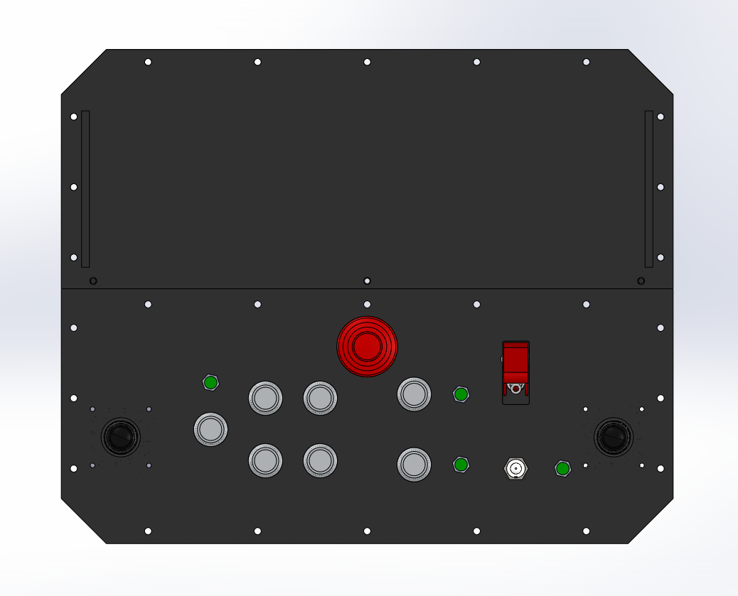
PENGHENTIAN DARURAT
AKTIVASI & INDIKATOR DAYA
INDIKATOR LRF
PERGERAKAN ROBOT
PERGERAKAN KAMERA
MODE MENGEMUDI + INDIKATOR
AKTIVASI LRF
PENGATURAN ZOOM
PENGATURAN FOKUS
MODE PEMOSISIAN + INDIKATOR
AKTIVASI PENERANGAN

Slide 2
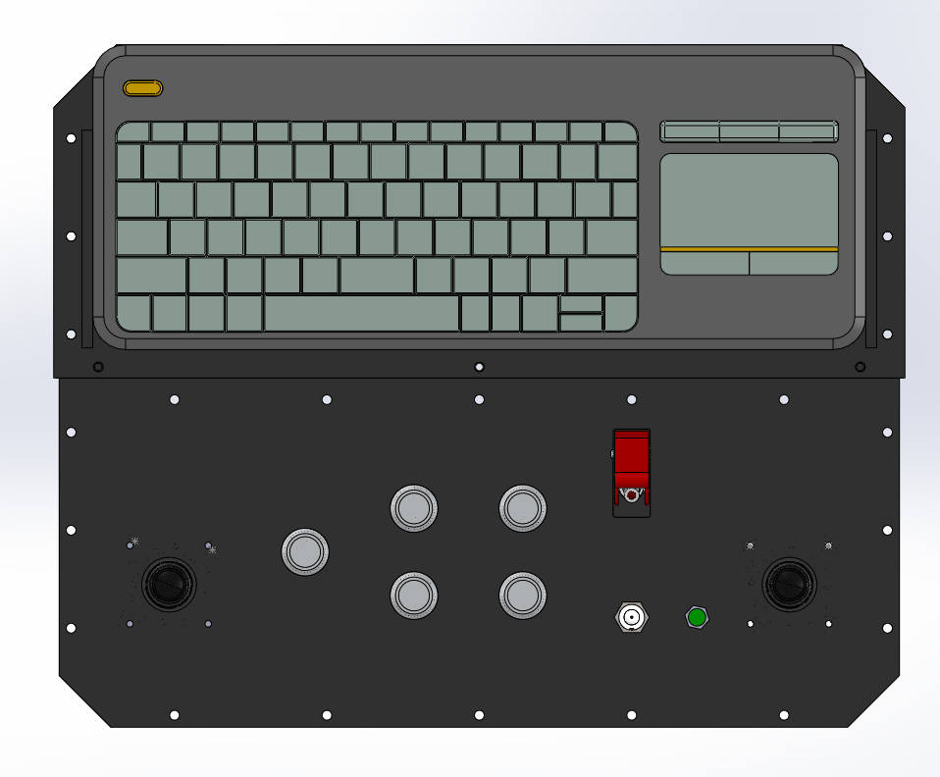
AKTIVASI & INDIKATOR DAYA
AKTIVASI LRF
PERGERAKAN ROBOT
PENGATURAN ZOOM
PENGATURAN FOKUS
AKTIVASI PENERANGAN
PERGERAKAN KAMERA

